Slide 1

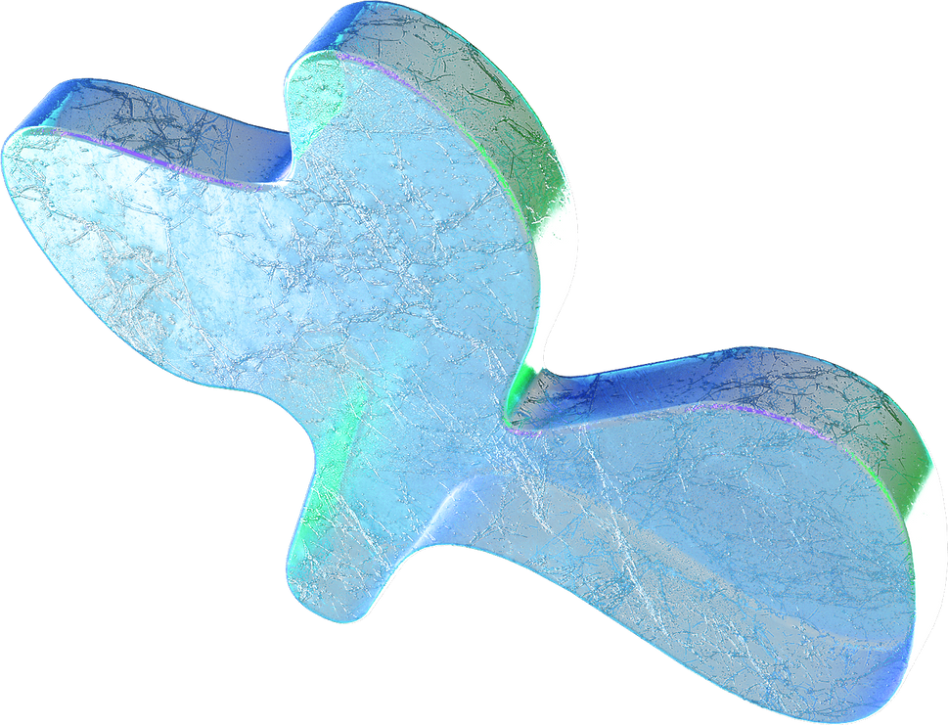
OOP (Object-Oriented Programming
Gồm có 4 tính chất:
Abstraction(Tính trừu tượng).
Inheritance(Tính kế thừa).
Polymorphism(Tính đa hình).
Encapsulation(Tính đóng gói).

Slide 2
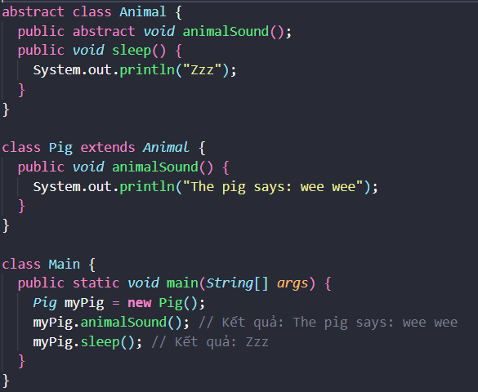
Abstraction(Tính trừu tượng):
Là ẩn đi chi tiết cụ thể và hiển thị những thông tin cần thiết đến người dung.
Có thể được thực hiện thông qua abstract classed hoặc interface.
Abstract là một non-access modifier, được sử dụng cho class và method:

Slide 3
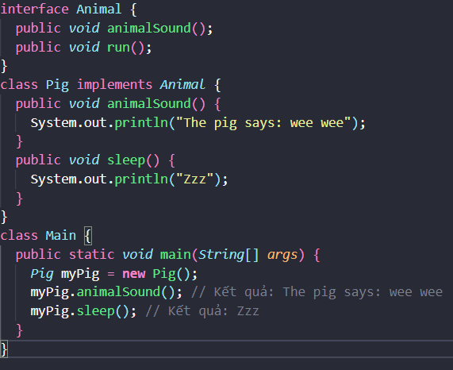
Abstraction(Tính trừu tượng):
Ngoài ra, còn có 1 cách khác để thực hiện abstraction là dung interface.
Tại sao và khi nào sử dụng abstraction:
Bảo mật - ẩn 1 số chi tiết nhất định và hiển thị các chi tiết quan trọng của 1 đối tượng.

Slide 4
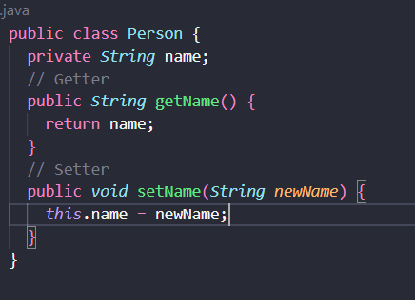
Encapsulation(Tính đóng gói):
Đảm bảo dữ liệu bị ẩn đi từ phía người dùng. Để thực hiện điều này thì mình phải:
Khai báo private cho các variable/attribute.
Khai báo public cho các get và set method để truy cập và chỉnh sửa giá trị của các private variable/attribute.
Get: trả về giá trị của attribute.
Set: gán giá trị cho attribute.
VD:
Đóng gói là việc che giấu các thông tin quan trọng của 1 lớp. Nó được thể qua thông qua các access modifier như: private, public, default, protected.

Slide 5
Modifiers:
Chia thành 2 nhóm:
Access Modifier.
Non-Access Modifier.
Access Modifier:
Đối với class, dung các modifier như public hoặc default:
Public: Class có thể truy cập bởi các class khác.
Default: Class chỉ được truy cập bởi các class cùng chung package.
Đối với attribute, method và constructor, dung một trong các modifiers:
Public: được truy cập bởi tất cả các class.
Private: chỉ được truy cập bên trong class.
Protected: chỉ được truy cập khi cùng 1 package và subclass.
Default: chỉ được truy cập khi cùng 1 package.

Slide 6
Modifiers:
Chia thành 2 nhóm:
Access Modifier.
Non-Access Modifier.
Non-Access Modifier:
Đối với class, dung các modifier như final hoặc abstract:
Final: class không thể được kế thừa bởi các class khác.
Abstract: class không được dung để tạo object.
Đối với attribute, method dung một trong các modifiers:
Final: Atttribute và method không thể được overridden hoặc chỉnh sửa.
Static: Attribute và method thuộc về class, chứ không thuộc về object.
Abstract: dung bên trong abstract class và các method bên trong. Abstract method không có body.
VD: abstract void run();

Slide 7
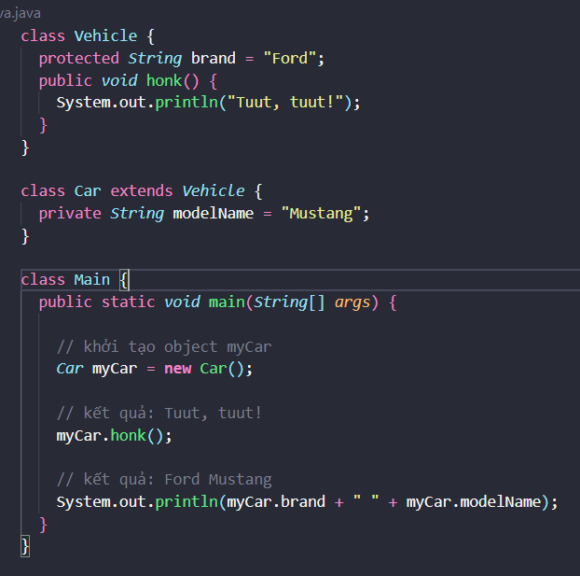
Inheritance(Tính kế thừa):
Có thể kế thừa toàn bộ attribute và method từ một class sang một class khác.
Chia thành 2 nhóm:
Superclass – class được kế thừa.
Subclass – class kế thừa class khác.
Để kế thừa, sử dụng từ khóa extends
Lợi ích của tính kế thừa:
Tăng tính tái sử dụng code: sử dụng lại các attribute và method của class có sẵn khi muốn tạo một class mới

Slide 8
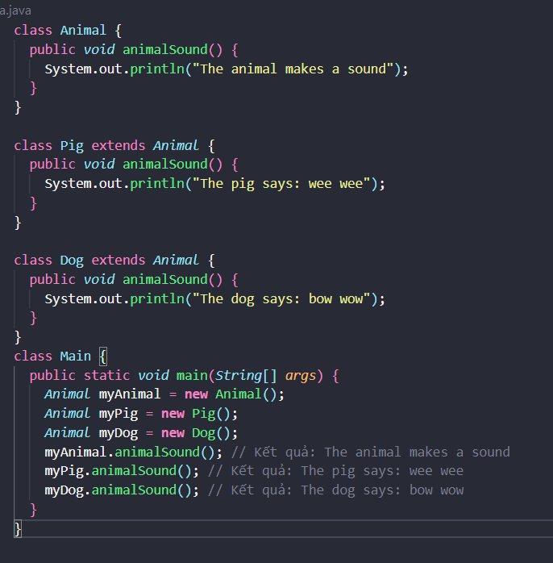
Polymorphism(Tính đa hình):
Sử dụng một method để thể hiện nhiều chức năng khác nhau.
VD: Animal là superclass có method animalSound(). Subclass của Animal là Pig, Dog.

Slide 9
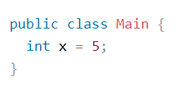
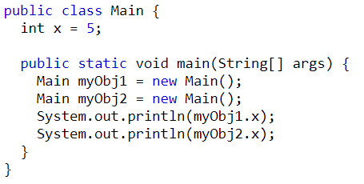
Lớp & Đối tượng
Lớp : một class đại diện cho 1 loại đối tượng. Nó có thể được hiểu giống như 1 bản định nghĩa của đối tượng.
Đối tượng là một thể hiện của lớp. Nó bao gồm các thuộc tính và phương thức.

Slide 10
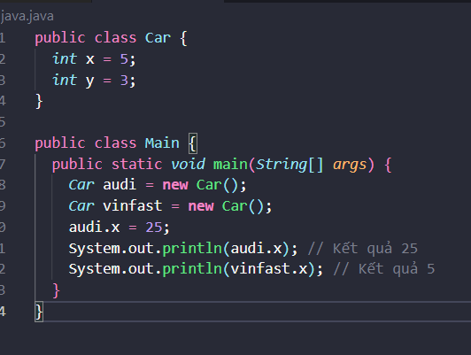
Attribute(Thuộc tính):
Các biến được định nghĩa trong lớp.
Xác định trạng thái của đối tượng.
Hoặc cũng có thể nói attribute là variable bên trong class

Slide 11
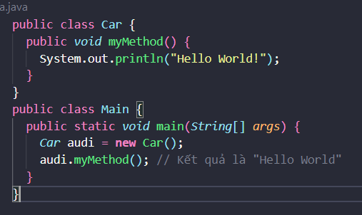
Class Method:
Phương thức của đối tượng.
Được dung để mô tả một hành động cụ thể:

Slide 12
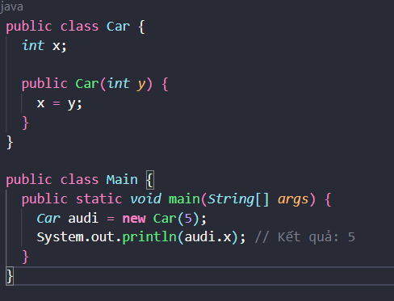
Constructor:
Xây dựng đối tượng khi 1 đối tượng mới được tạo.
Được dung để thiết lập giá trị ban đầu cho các attribute của object.

Slide 13
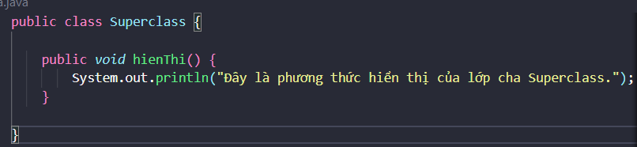
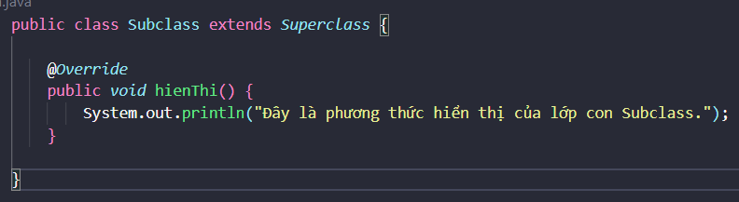
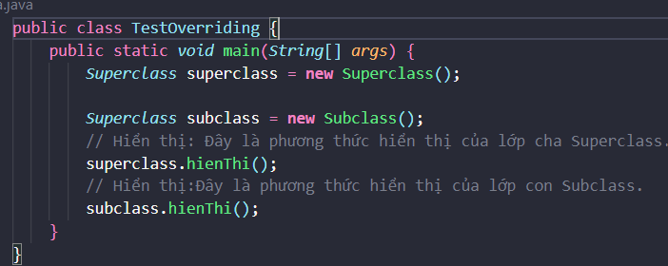
Overriding(ghi đè):
Một phương thức được khai báo là final hoặc static thì phương thức đó không thể bị ghi đè.
Kiểu trả về phải giống với kiểu trả về được khai báo trong phương thức được ghi đè của lớp cha.
Superclass.java
Subclass.java
TestOverriding.java

Slide 14
Overloading(Nạp chồng):
Trong một lớp có nhiều phương thức cùng tên nhưng:
Khác nhau về tham số truyền vào và các tham số có cùng kiểu dữ liệu.
Có cùng tham số truyền vào và các tham số không có cùng kiểu dữ liệu.
Khác nhau trình tự kiểu dữ liệu của các tham số.
Có 2 cách để thực hiện:
Thay đổi tham số truyền vào, thay đổi kiểu dữ liệu của các tham số
Thay đổi trình tự của các tham số đó.

Slide 15
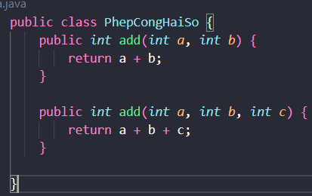
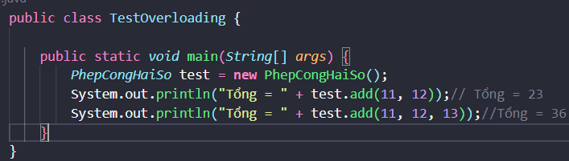
Overloading(Nạp chồng):
Thay đổi tham số truyền vào:
PhepCongHaiSo.java
TestOverloading.java

Slide 16
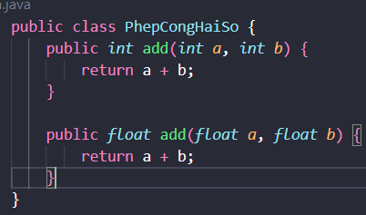
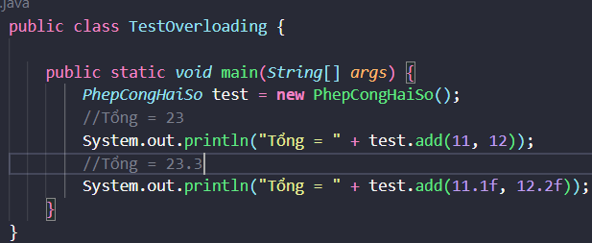
Overloading(Nạp chồng):
Thay đổi kiểu dữ liệu của tham số truyền vào:
DisplayOverLoading.java
Overloading.java

Slide 17
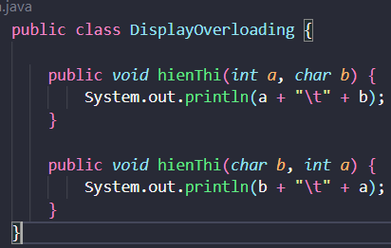
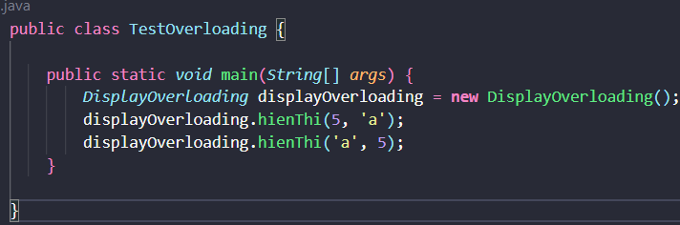
Overloading(Nạp chồng):
Thay đổi trình tự kiểu dữ liệu của các đối số:
DisplayOverLoading.java
Overloading.java
Sử dụng overriding và overloading khi:
Overriding sử dụng khi trong cùng 1 phương thức, ta muốn thay đổi body của phương thức đó.
Overloading sử dụng khi trong cùng 1 phương thức nhưng ta lại muốn làm them 1 công việc khác

Slide 18
Inner:
Là 1 lớp được khai báo trong lớp hoặc interface khác.
Ưu điểm:
Có thể truy cập tất cả các thành viên( các dữ liệu và các phương thức) của lớp ngoài bao gồm private.
Dễ đọc và dễ bảo trì vì nó nhóm các lớp và các interface 1 cách logic vào trong 1 nơi.
Code được tối ưu hóa: tiết kiệm code hơn.
Các kiểu Inner:
Non-static:
Member Inner Class: 1 lớp được tạo ra trong 1 lớp và bên ngoài phương thức.
Annomynous Inner Class: 1 lớp được tạo ra để implement interface hoặc extends class
Local Inner Class: Một lớp được tạo ra bên trong 1 phương thức.
Static:
Static Nested Class: 1 lớp static được tạo ra bên trong 1 lớp
Nested interface: 1 interface được tạo ra bên trong 1 lớp hoặc 1 interface.

Slide 19
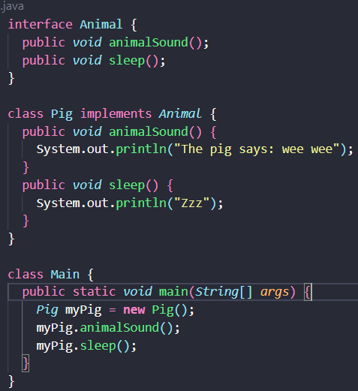
Interface:
Là 1 lớp trừu tượng.
Để truy cập phương thức, giao diện cần phải được triển khia bởi 1 lớp khác có implements.
VD:

Slide 20
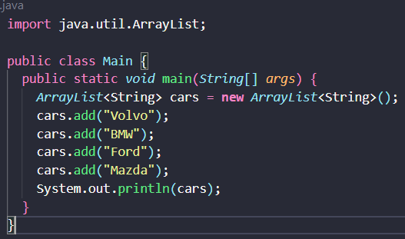
ArrayList: có thể thay đổi kích thước
Sự khác biệt giữa mảng dựng sẵn và mảng ArrayList là kích thước của mảng không thể thay đổi được( nếu muốn thay đổi phải tạo 1 mảng mới).
VD:
Các phương thức trong ArrayList: Add(), get(), remove(), clear().
Arraylist hoạt động như thế nào:
Có 1 mảng thông thường bên trong nó. Khi 1 phần tử được them vào, nó sẽ được đặt vào mảng.
Nếu mảng không đủ lớn, một mảng mới sẽ được tạo và mảng cũ sẽ được xóa.

Slide 21
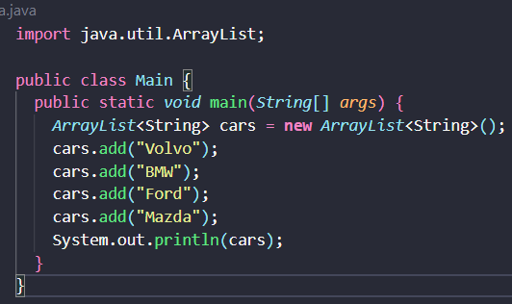
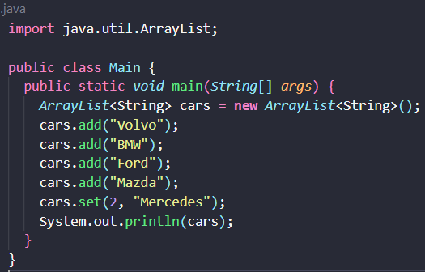
ArrayList:
Ví dụ về các phương thức trong ArrayList:
Thêm các mục
Thay đổi một mục

Slide 22
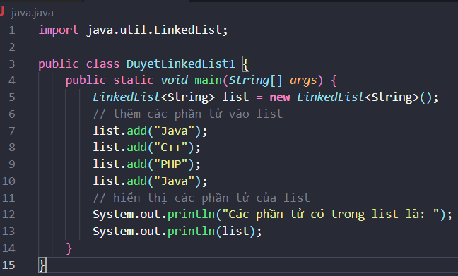
LinkList: Gần giống với ArrayList
Là 1 tập hợp có thể chứa nhiều đối tượng cùng loại – giống ArrayList.
Có tất cả phương thức giống ArrayList vì cả 2 đều triển khai list giao diện.
VD:
Các phương thức trong ArrayList: AddFirst(), AddLast(), getFirst(), getLast(); removeFirst(), removeLast().
Linklist hoạt động như thế nào:
Lưu trữ các mặt hang của nó trong thùng chứa.
Danh sách có 1 liên kết đến vùng chứa đầu tiên và mỗi vùng chứa đầu tiên và mỗi vùng chứa có 1 liên kết đến vùng chứa tiếp theo trong danh sách.
VD: để thêm 1 phần tử vào danh sách, phần tử đó được đặt vào 1 vùng chứa mới và vùng chứa đó được liên kết với 1 trong các vùng chứa khác trong danh sách.

Slide 23
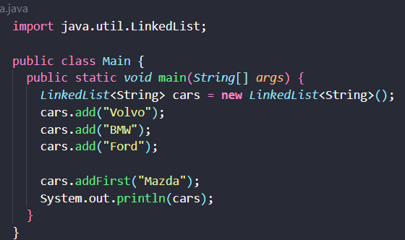
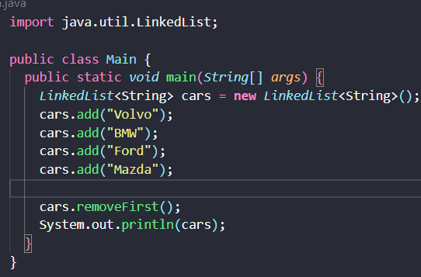
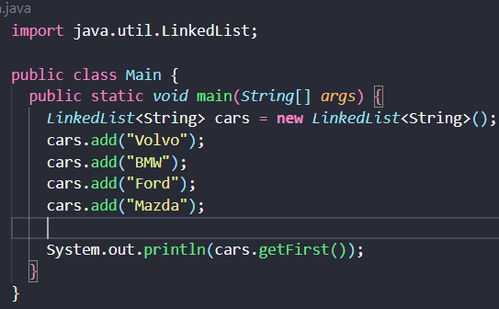
LinkList:
addFist(): Thêm một mục vào đầu danh sách.
addLast(): Thêm một mục vào cuối danh sách.
getFirst(): Lấy mục ở đầu danh sách.
getLast(): Lấy mục ở cuối danh sách.
removeFirst(): Xóa một mục ở đầu danh sách.
removeLast(): Xóa một mục ở cuối danh sách.
VD :

Slide 24
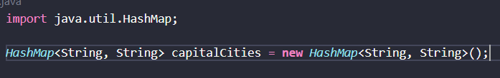
HashMap
Lưu trữ các mục theo cặp “key/values” và có thể truy cập chúng bằng 1 khóa thuộc loại khác (String).
Một đối tượng được sử dụng làm khóa cho đối tượng khác. Nó có thể lưu trữ các loại khác nhau.
VD:
Các phương thức trong HashMap():
Put(): them các mục.
Get(): truy cập đến các mục.
Lặp qua HashMap: bằng vòng lặp for-each:
Sử dụng keySet() nếu chỉ muốn các khóa.
Sử dụng value() nếu chỉ muốn các giá trị.

Slide 25
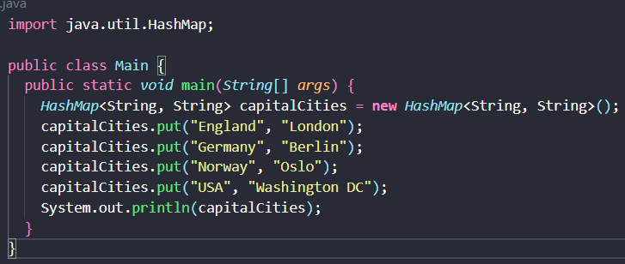
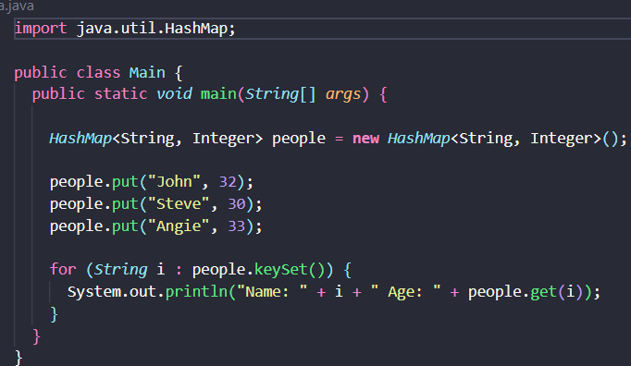
HashMap
Ví dụ về các phương thức:
Thêm các mục:
Tạo một HashMap với đối tượng được gọi là people với khóa là String và giá trị là Integer

Slide 26
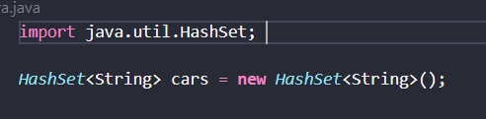
HashSet
Tập hợp các mục trong đó mọi mục là duy nhất.
VD:
Các phương thức trong HashSet:
Add(): Thêm 1 mục.
Contains(): kiểm tra xem 1 mục có tồn tại trong HashSet hay không.
Remove():Xóa 1 mục.
Clear(): xóa tất cả các mục.
Size(): kích thước.

Slide 27
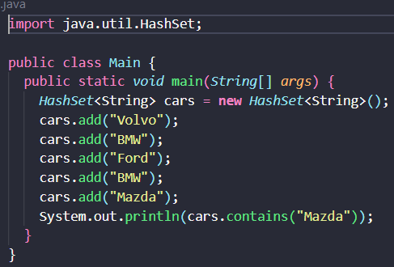
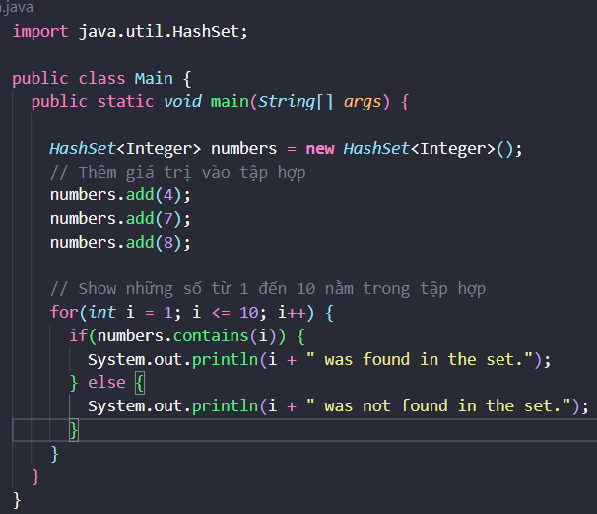
HashSet
Ví dụ về các phương thức trong HashSet:
Kiểm tra có giá trị tồn tại hay không
Lưu trữ các đối tượng Integer

Slide 28
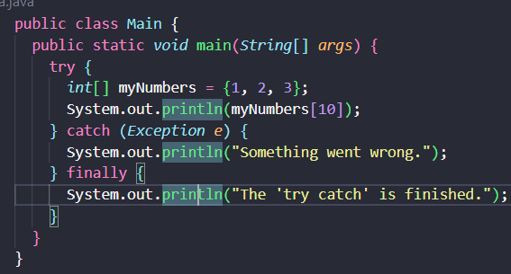
Exceptions(Ngoại lệ)
Try: xác định 1 khối mã sẽ được kiểm tra lỗi khi nó được thực thi.
Catch: xác định 1 khối mã sẽ được thực thi nếu xảy ra lỗi trong khối thử.
Finally: cho phép thực thi mã, bất kể kết quả như thế nào.
Through: cho phép bạn tạo 1 lỗi tùy chỉnh.
Có nhiều ngoại lệ: ArithmeicException, FileNotFoundException,…
VD:

Slide 29
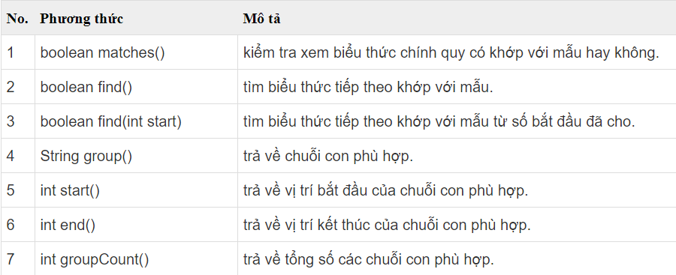
Java RegEx
Cung cấp 1 interface và 3 lớp trong gói java.util.regex:
Interface MatchResult.
Matcher Class.
Pattern Class.
PatternSyntaxException.
Lớp Matcher:
Nó implements interface MatchResult, cung cấp bộ máy xử lý biểu thức chính quy để thao tác với choỗi kí tự.

Slide 30
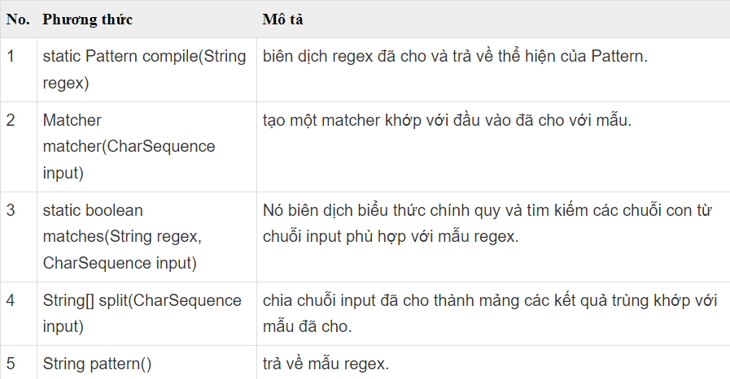
Java RegEx
Lớp Pattern:
Được sử dụng để xác định một mẫu cho bộ máy regex

Slide 31
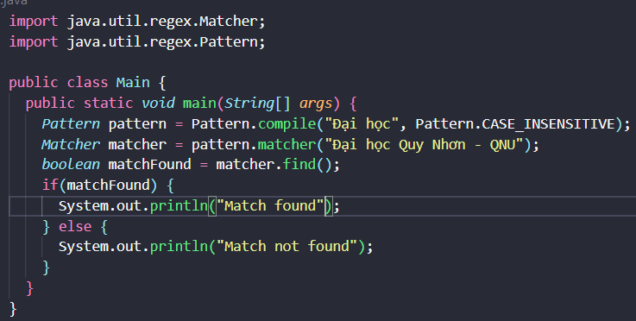
Java RegEx
Ví dụ:
Tìm xem có xuất hiện nào của từ “Đại học” trong câu không

Slide 32
Java File & Các thao tác với Files
Có nhiều phương thức để tạo và lấy thông tin về tệp:
canRead(): Kiểm tra xem tệp có thể đọc được hay không.
canWrite(): Kiểm tra xem tệp có thể viết được hay không.
CreateNewFile(): Tạo 1 tệp trống.
Delete():Xóa tệp
Exists():Kiểm tra xem tệp có tồn tại hay không
getName():trả về tên của tệp.
getAbsolutePath():Trả về đường dẫn của tệp.
Length():Trả về kích thước của tệp theo bytes.
List():Trả về một mảng các tệp trong thử mục.
mkdir():Tạo 1 thư mục.

Slide 33
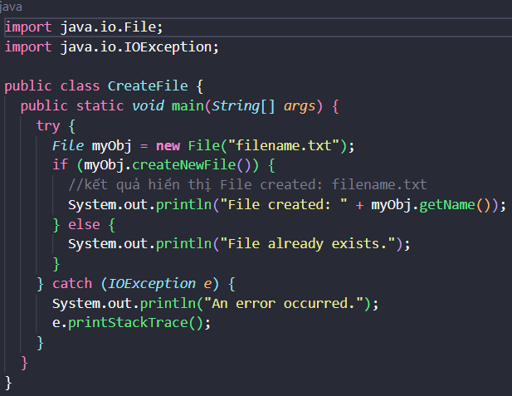
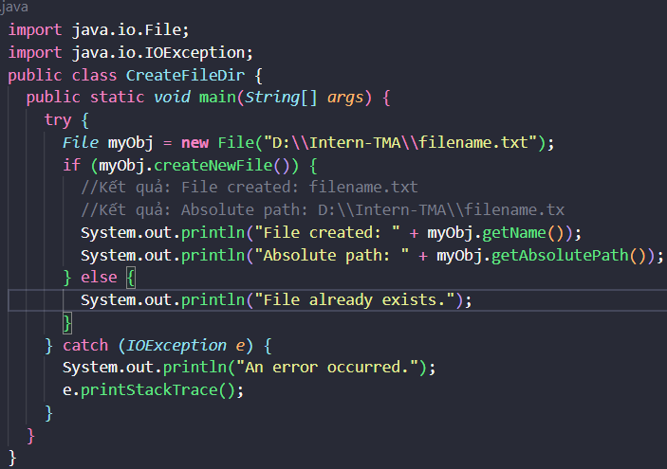
Create and Write To Files
Sử dụng phương thức createNewFile() để tạo 1 tệp.
Phương thức này sẽ trả về một Boolean: true nếu đã tạo thành công và false nếu đã tồn tại tệp.
Ngoài ra, để tạo tệp trong thư muc cụ thể, hãy chỉ đường dẫn của tệp như:

Slide 34
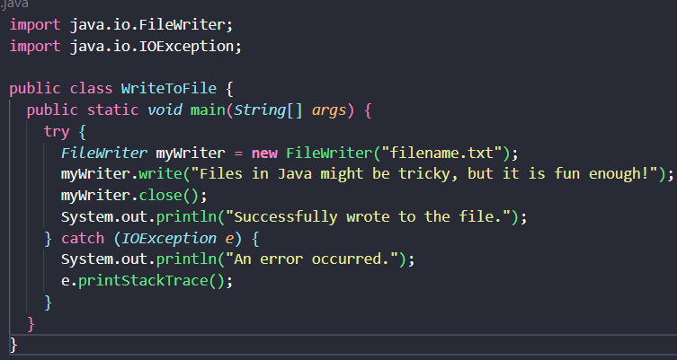
Create and Write To Files
Sử dụng lớp FileWriter cùng với phương thức write() để ghi một số văn bả vào tệp mà ta đã tạo ở ví dụ trên và đóng tệp bằng phương thức close():

Slide 35
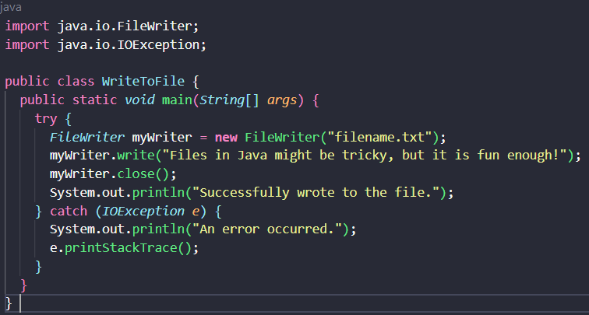
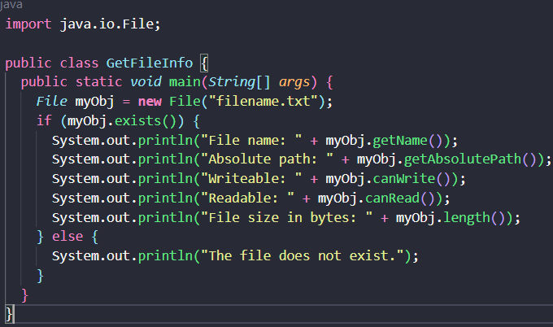
Read Files
Sử dụng lớp Scanner để đọc nội dung của tệp văn bản mà ta đã tạo ở trên.
Để có thêm thông tin về một tệp, ta dung phương thức File():
Có nhiều lớp có sẵn trong API Java có thể sử dụng để đọc và ghi tệp: FileReader, BufferedReader, Files, Scanner, FileInputStream, FileWriter, BufferedWriter, FileOutputStream…

Slide 36
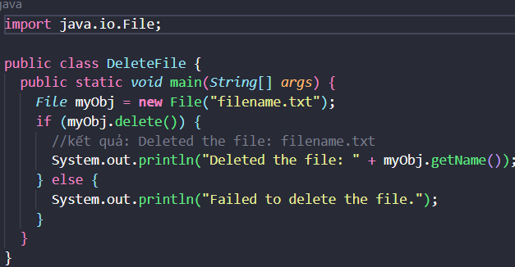
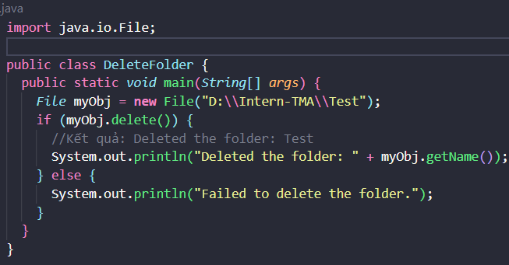
Delete Files
Sử dụng phương thức delete() để xóa 1 tệp.
Bạn có thể xóa 1 thư mực, tuy nhiên nó phải trống:

